Slide 1
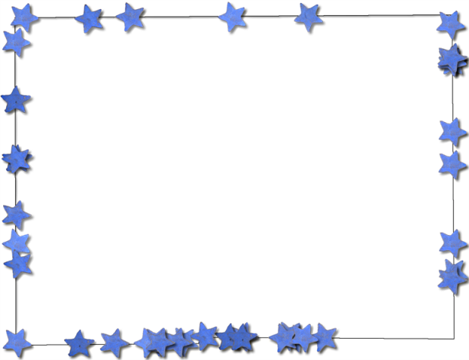
אני אח
גדול!
אני אח
גדול!
אני אח
גדול!
אני אח
גדול!
אני אח
גדול!
אני אח
גדול!
אני אח
גדול!
אני אח
גדול!
אני אח
גדול!
www.mashkiot.co.il
לעוד רעיונות כנסו לאתר אמהות משקיעות ב:

